Slide 1
המשחק יעבוד בדיוק כמו משחק הכוסות הרגיל שעשינו.
יהיו שני שינויים מרכזיים (שהם רק ויזואליים)

Slide 2
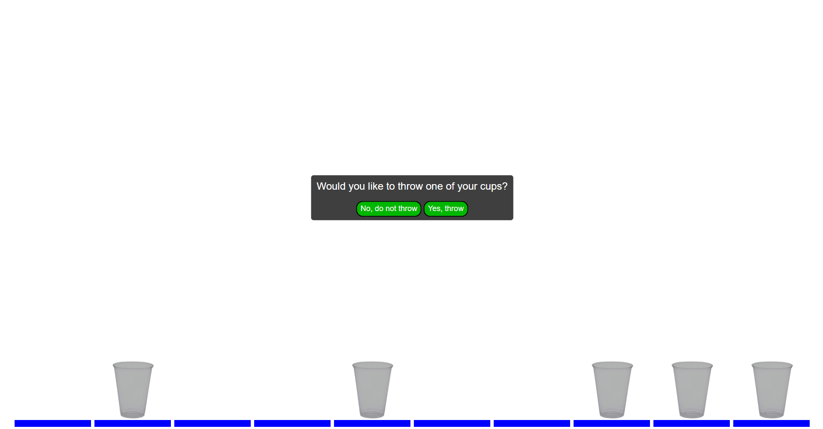
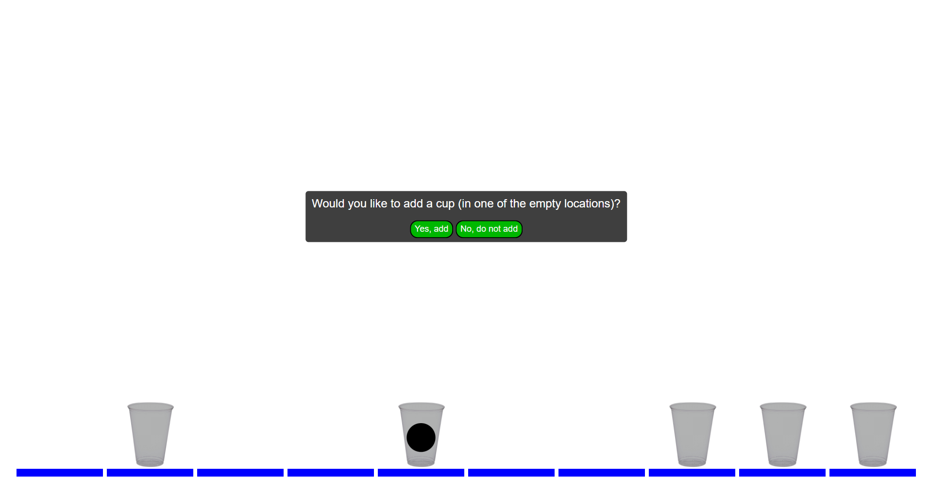
Lose
Win
You lost -25 points
You gained 75 points
Notes:
זה מה שהנבדק רואה כרגע כשהוא מפסיד או מרוויח (במקרה זה- כשיש 5 כוסות).

Slide 3
Lose
Win
In this trial you won nothing (as you did not catch the ball), and paid a 25 points cups tax.
Your net payoff is a loss of 25 points
In this trial you won 100 points for catching the ball. and paid a 25 points cups tax.
Your net payoff is a loss of 25 points
Notes:
שינוי ראשון:
ככה תראה התיבה שצצה אחרי שנבדק מפסיד או מנצח.
במקום מה שהיה קודם, זה מה שהם יראו.
בעצם זה שינוי רק בטקסט אבל הכל נשאר אותו הדבר חוץ מזה.

Slide 4
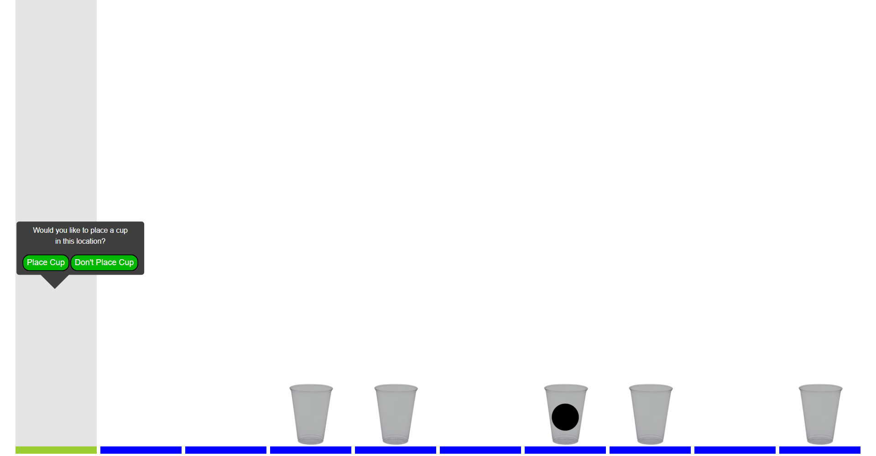
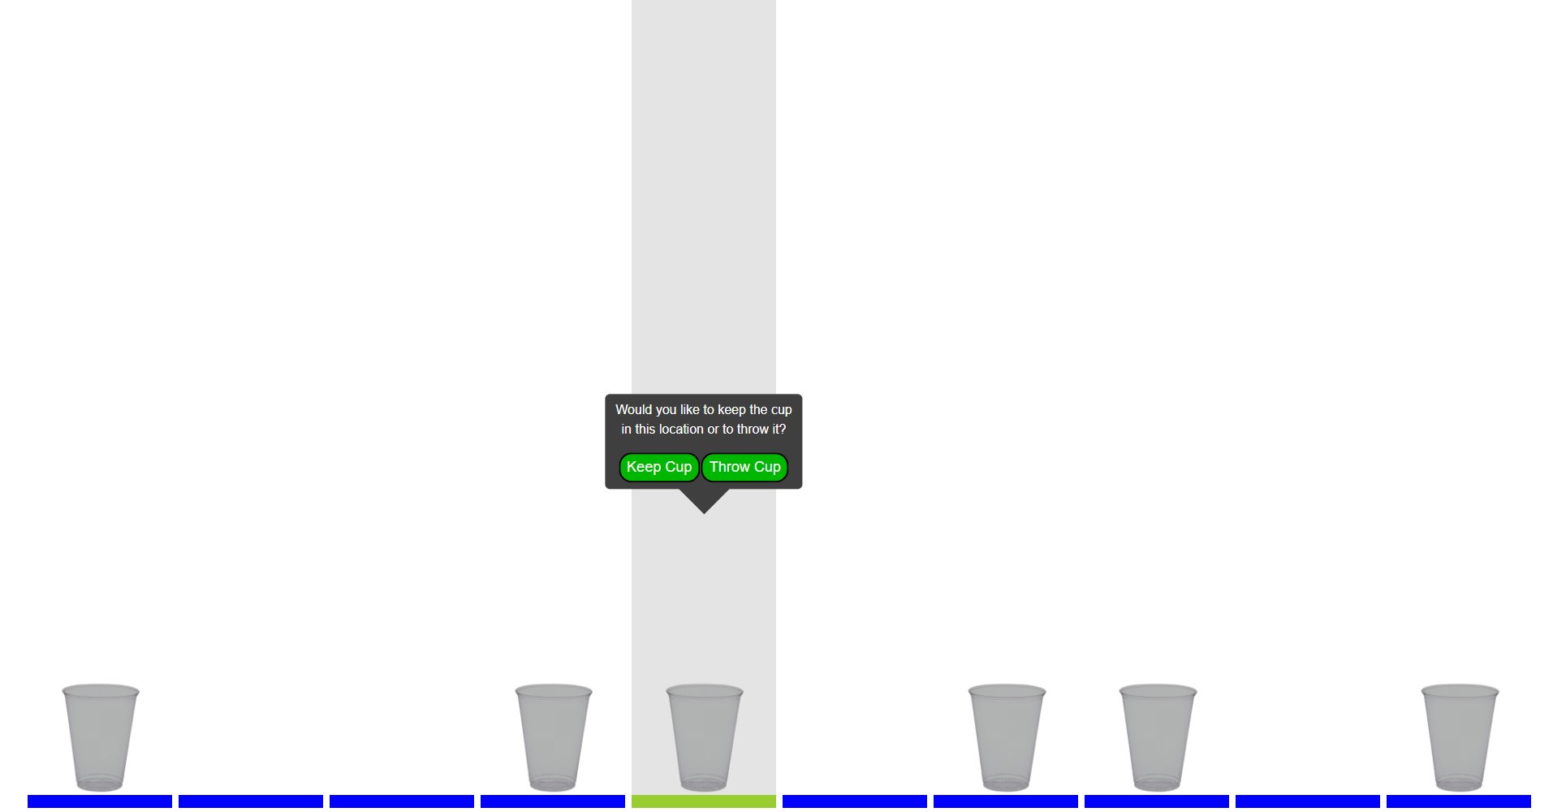
No cup
With cup
Would you like to place a cup in this location?
Would you like to keep the cup in this location or throw it?
Place Cup
Don’t place
Keep Cup
Throw Cup
Notes:
זה מה שהנבדק רואה כרגע כששואלים אותו אם הוא רוצה להוסיף כוס או להוריד כוס

Slide 5
No cup
With cup
Would you like to place a cup in this location?
If you do not place a cup, the cups tax will be 25 points
If you place a cup, the cups tax will be 36 points
Would you like to keep the cup in this location or throw it?
If you throw the cup, the cups tax will be 16 points
If you keep the cup, the cups tax will be 25 points
Don’t Place
Throw Cup
Place Cup
Keep Cup
Notes:
שינוי שני:
ככה תראה התיבה שצצה כשמוגרל אם לשאול על מקום עם או בלי כוס. (כמובן בגודל נורמלי, פה זה יצא לי ענקי)
במקום מה שהיה קודם, זה מה שהם יראו.

